Slide 1

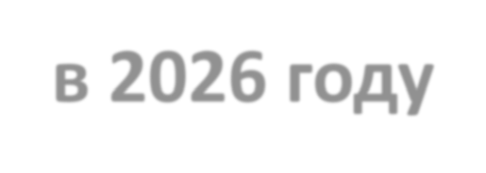
Государственная итоговая аттестация - ЕГЭ
Организация и проведение в 2026 году

Slide 2



Порядок проведения ГИА
Утверждён приказом Минпросвещения РФ и Федеральной службы по надзору в сфере образования
и науки от 04.04.2023 №233/552
ГИА-11
Обязательные предметы:
Русский язык
Математика (базовый уровень) или Математика (профильный уровень) Предметы по выбору:
История
Обществознание Физика
Химия
Биология География Литература Информатика
Иностранные языки (английский, французский, немецкий, испанский, китайский)
ЕГЭ
все категории участников
ГВЭ
обучающиеся с ОВЗ
дети-инвалиды и инвалиды
обучающиеся, прибывшие с территорий ДНР, ЛНР, Херсонской и Запорожской областей (2024/2025, 2025/2026)

Slide 3


Допуск к ГИА
«Зачёт» за итоговое сочинение (изложение). Нет академической задолженности.
Полностью выполнен учебный план.

Slide 4


Итоговое сочинение (изложение)
Основной срок:
3 декабря 2025 года
Дополнительные сроки: 4 февраля 2026 года
8 апреля 2026 года
Сроки подачи заявления:
Не позднее чем за 2 недели до даты написания сочинения!

Slide 5



Итоговое сочинение
3 часа 55 минут
Повторно (в дополнительные сроки) допускаются:
Получившие «незачёт».
Не явившиеся по уважительным причинам.
Не завершившие написание ИС(И) по уважительным причинам. Удалённые за нарушение требований.

Slide 6

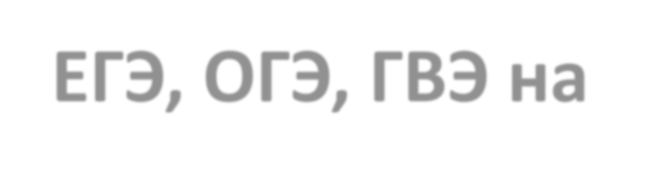
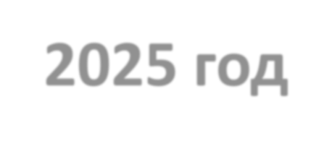
Расписания ЕГЭ, ОГЭ, ГВЭ на 2025 год
Совместными приказами Минпросвещения России и Рособрнадзора
от 11 ноября 2024 года № 787/2089, 788/2090 и 789/2091 соответственно утверждены расписания и продолжительность проведения единого государственного экзамена (ЕГЭ), основного государственного экзамена (ОГЭ) и государственного выпускного экзамена (ГВЭ) по каждому учебному предмету, перечень средств обучения и воспитания, которые можно использовать при выполнении экзаменационных заданий.

Slide 7



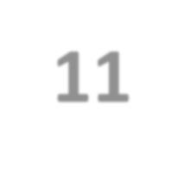
Расписание ГИА-11
Итоговое сочинения (изложение)
3 декабря 2025 | 4 февраля 2026 | 8 апреля 2026
Резервные дни основного периода
22 июня (пн) | по всем предметам
23 июня (вт) | русский язык
24 июня (ср) | по всем предметам
25 июня (чт) | математика (база, профиль)
Досрочный период
20 марта – 27 марта | основные дни
13 апреля – 20 апреля | резервные дни
Основной период
1 июня (пн) | история, литература, химия
4 июня (чт) | русский язык
8 июня (пн) | математика (профильный, база)
11 июня (чт) | обществознание, физика
15 июня (пн) | география, иностранные языки (письменно), биология
18 июня (чт) | иностранные языки (устно), ИКТ
19 июня (пт) | иностранные языки (устно), ИКТ
Дни пересдачи одного предмета
8 июля (ср) | иностранные языки (письменно), ИКТ, литература, русский язык, физика, химия
9 июля (чт) | география, иностранные языки (устно), история, биология, математика, обществознание
Дополнительный (сентябрьский) период
с 4 по 24 сентября | основные дни
25 сентября | резервный день

Slide 8


Содержание КИМ ЕГЭ, ГВЭ
Демоверсии, спецификации и кодификаторы КИМ ЕГЭ
Открытый банк заданий ЕГЭ
Открытый банк заданий ГВЭ (в тестовом режиме)
Рекомендации по самостоятельной подготовке к ЕГЭ по каждому учебному предмету
Официальные сайты при поддержке
Минпросвещения России

Slide 9


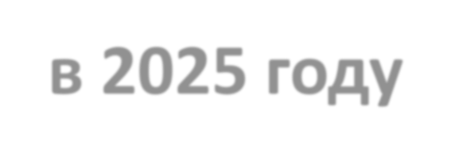


Изменения в КИМ ЕГЭ в 2025 году
Без изменений остаются предметы:
Биология География
Математика (базовый уровень) Математика (профильный уровень) История
Обществознание

Slide 10
Изменения в КИМ ЕГЭ в 2025 году
Предмет | Изменения в КИМ ЕГЭ 2025 г
Русский язык | В формулировки заданий и систему оценивания их выполнения внесены следующие изменения. Задание на соответствие 26 по теме изобразительно-выразительных средств заменено новым заданием 22, В формулировке задания 27 (развёрнутый ответ) Не допускается обращение к таким жанрам, как комикс, аниме, манга, фанфик, графический роман, компьютерная игра и другие подобные виды представления информации. В задании 27 скорректирована система оценивания развёрнутого ответа. Максимальные баллы за оценивание соблюдения грамматических норм (критерий К9) и речевых норм (критерий К10) увеличены до 3 баллов. Первичный балл за развёрнутый ответ увеличен с 21 балла до 22 баллов. 6. Увеличен с 69 до 99 слов порог, при котором экзаменационное сочинение не проверяется (по всем критериям ставится 0 баллов).

Slide 11
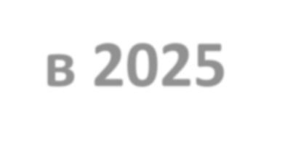

Изменения в КИМ ЕГЭ в 2025 году
Предмет | Изменения в КИМ ЕГЭ в 2025 году
Литература | Изменено задание № 5 Уточнена формулировка задания 10, задания 8 (расширен перечень художественных средств и приёмов) Одна из тем 11.1–11.3 носит дискуссионный характер Уточнены критерии оценивания выполнения заданий с развёрнутым ответом: изменены критерии оценивания задания 5 и 10. Обновлены инструкции к экзаменационной работе и конкретным заданиям.
Информатика | Задание 27 в 2025 г. будет проверять умение выполнять последовательность решения задач анализа данных: сбор первичных данных, очистка и оценка качества данных, выбор и построение модели, преобразование данных, визуализация данных, интерпретация результатов.
Физика | Расширен спектр проверяемых элементов содержания в заданиях 2, 4, 8, 16, 21, 22, 26
Химия | Внесены коррективы в модель задания 17.

Slide 12

Изменения в КИМ ЕГЭ в 2025 году
Предмет | Изменения в КИМ ЕГЭ в 2025 году
Иностранные языки(английский, немецкий, французский, испанский языки) | Задания 19–24 на контроль грамматических навыков могут быть даны на двух отдельных текстах или на одном цельном тексте. Уточнены формулировки задания 38 письменной части и задания 4 устной части, а также критерии оценивания ответов на задание 4 устной части
Китайский язык | Уточнены формулировки задания 28 письменной части, задания 3 устной части. Уточнены формулировки дополнительных схем оценивания выполнения задания 28 письменной части и задания 2 устной части. Уточнены критерии оценивания ответов на задание 28 письменной части и задание 3 устной части.

Slide 13


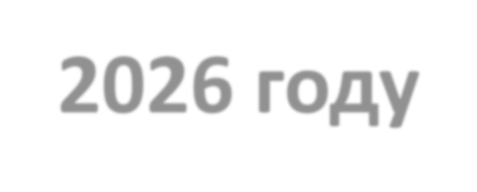


Проведение ЕГЭ в 2026 году
Схема получения экзаменационных материалов
Передача ЭМ в ППЭ по сети Интернет
Печать ЭМ в аудитории
Сканирование ЭМ в аудитории
Информатика в компьютерной форме (КЕГЭ)
Перечень ПО, предоставляемого участнику ЕГЭ, формируется ОИВ.
Введение отечественного ПО потребовало смены форматов файлов с .docx/.xlsx на .odt/.ods.

Slide 14


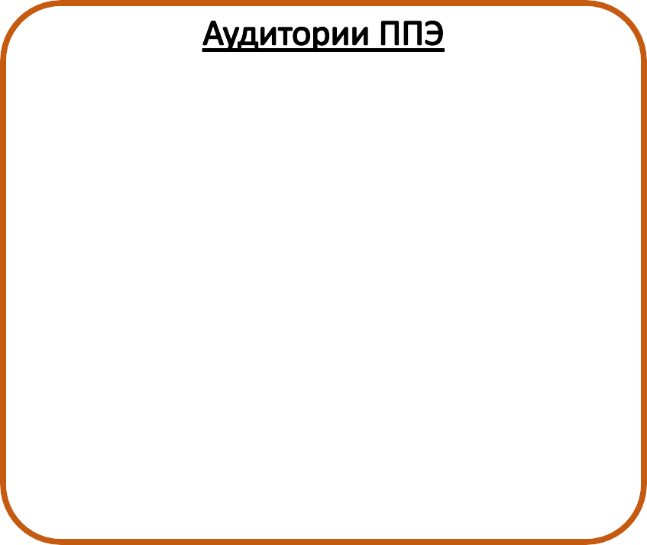




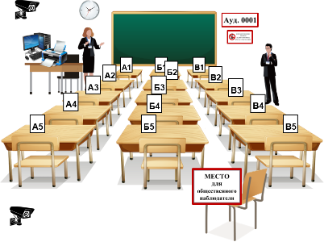





















Организация ГИА в ППЭ

Slide 15

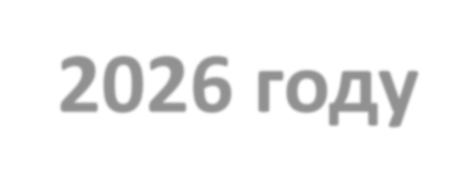
Продолжительность ЕГЭ в 2026 году
Учебный предмет | Продолжительность ЕГЭ
математика (профиль), ИКТ, физика, биология, литература | 3 часа 55 минут (235 минут)
русский язык, химия, обществознание, история | 3 часа 30 минут (210 минут)
иностранные языки (письменно) | 3 часа 10 минут (190 минут)
математика (база) география китайский язык (письменно) | 3 часа(180 минут)
иностранные языки (устно) | 17 минут
китайский язык (устно) | 14 минут

Slide 16

Особые условия прохождения ГИА-11
Категория обучающихся | Условия прохождения | Специальные условия прохождения | Прохождение на дому, в медицинской организации
Ребенок-инвалид, инвалид Справка бюро МСЭ об установлении инвалидности | ЕГЭ/ГВЭ/ГВЭ устно Увеличение продолжительности экзамена Организация питания и перерывов | Особенности рассадки (отдельная аудитория, первая парта и пр.) Использование технических средств Оформление КИМ (увеличение шрифта и пр.) Ассистент Заключение ПМПК об особенностях прохождения ГИА | Заключение ПМПК об особенностях прохождения ГИА Заключение медицинской организации
Обучающийся с ограниченными возможностями здоровья Заключение ПМПК
Обучающийся, которому необходимы специальные условия при прохождении нет | ЕГЭ

Slide 17




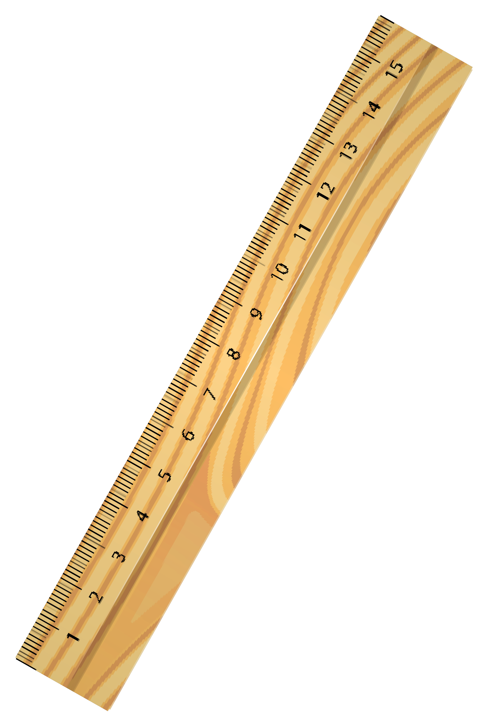
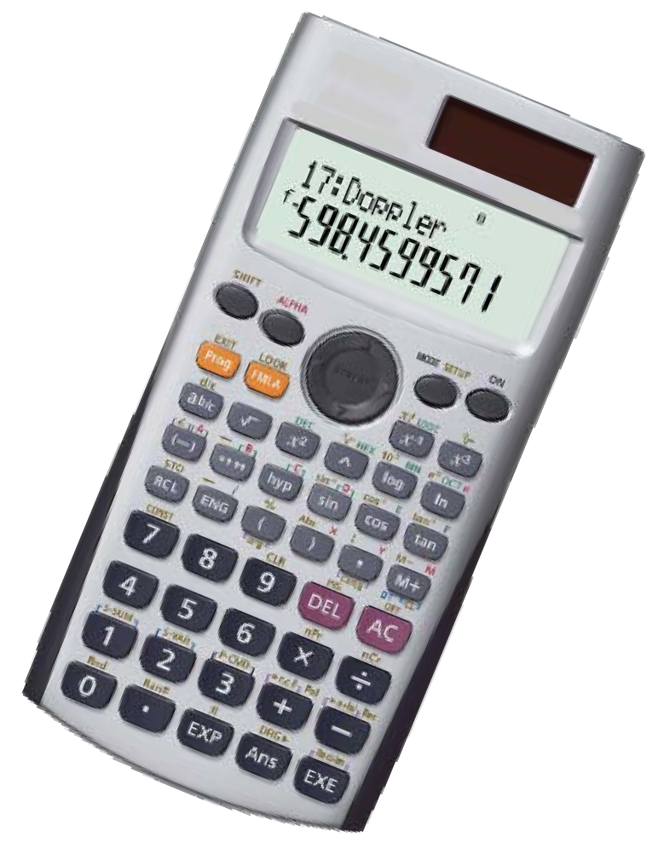
Участники ГИА-11
документ, удостоверяющий личность
должен иметь
ручку с чернилами чёрного цвета
разрешается иметь
средства обучения и воспитания по предмету
лекарства (при необходимости)
продукты питания и бутилированную воду
(при необходимости)

Slide 18
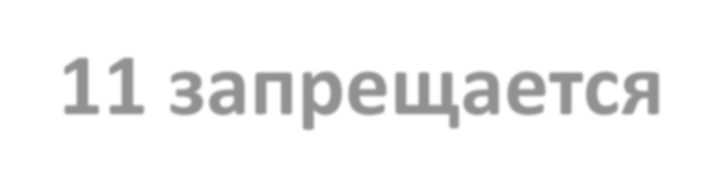
Участники ГИА-11 запрещается
выполнять работу несамостоятельно
общаться с другими участниками во время экзамена в аудитории
Запрещается:
пересаживаться
свободно перемещаться по аудитории и ППЭ
обмениваться любыми материалами и предметами
выносить из аудиторий (ППЭ) ЭМ
средства связи
электронно-вычислительную технику
фото-, аудио- и видеоаппаратуру
справочные материалы, письменные заметки
иные средства хранения и передачи информации
Запрещается иметь при себе:

Slide 19

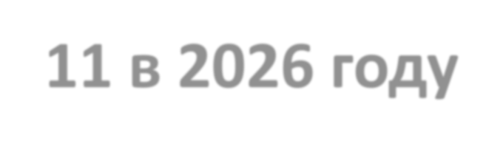
Результаты ГИА-11 в 2026 году
Минимальное количество баллов ЕГЭ по стобалльной системе оценивания:
для поступления в ВУЗ:
по русскому языку - 42 баллов;
для получения аттестата:
по математике профильного уровня - 40 баллов;
по физике - 39 баллов;
по химии - 39 баллов;
по информатике - 44 баллов;
по биологии - 39 баллов;
по истории - 36 балла;
по географии - 40 баллов;
по обществознанию - 42 балла;
по литературе - 40 балла;
по русскому языку – 40 баллов;
по математике базового уровня
– отметка «3»;
по математике профильного уровня – 27 баллов.
по иностранным языкам (английский, французский, немецкий, испанский, китайский) - 30 баллов.

Slide 20
Результаты ГИА-11
ПРОВЕРКА развернутых ответов экзаменационных работ проводится предметными комиссиями, созданными на региональном уровне по каждому учебному предмету
Ознакомление с результатами экзаменов
в образовательной организации под подпись
Познакомиться с образами работ и результатами их проверки
можно на специализированном портале ознакомления с результатами ГИА-11

Slide 21

Результаты ГИА-11
Подача апелляций
О нарушении установленного порядка проведения ГИА
в день проведения экзамена до выхода из ППЭ
О несогласии с выставленными баллами
в течение 2-х дней после объявления результатов в образовательную организацию

Slide 22






Влияние результатов ГИА-11 на получение медали «За особые успехи в учении»
итоговые отметки «отлично» по всем
предметам
70 баллов и выше по русскому языку
70 баллов и выше по любому из сдаваемых
предметов ИЛИ «5» по математике (база)
I степени
итоговые отметки «отлично» и по 1-2
предметам «хорошо»
60 баллов и выше по русскому языку
60 баллов и выше по любому из сдаваемых
предметов ИЛИ «5» по математике (база)
II степени

Slide 23

Заявление на ГИА
Срок подачи заявления до 1 февраля 2026 года
в свою образовательную организацию
Изменение и дополнение перечня предметов, указанных в заявлении экзаменов, формы, сроков участия возможно только при наличии уважительных причин (болезни или иных обстоятельств), подтвержденных документально.
В этом случае обучающиеся подают заявления в государственную экзаменационную комиссию не позднее чем за две недели до начала соответствующего экзамена.
Обязательные предметы:
Русский язык
Математика (базовый уровень) или Математика (профильный уровень) Предметы по выбору:
История
Обществознание Физика
Химия
Биология География Литература Информатика
Иностранные языки (английский, французский, немецкий, испанский, китайский)

Slide 24

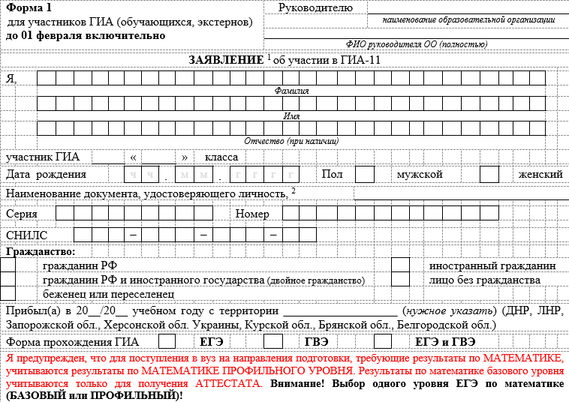
Заполняем заявление
11 А
паспорт

Slide 25
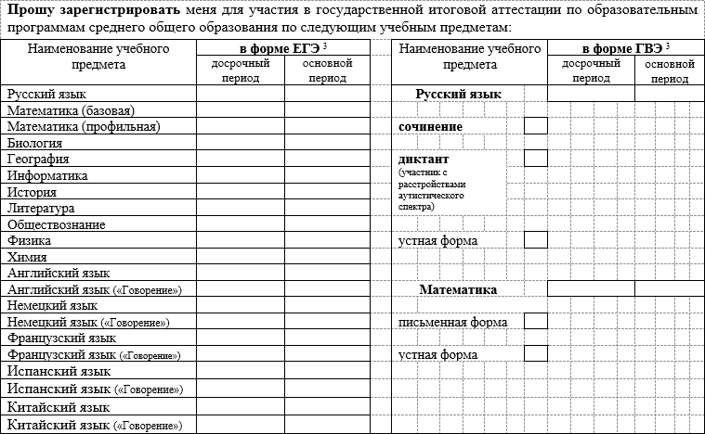
Заполняем заявление
Пишем даты
Экзаменов!

Slide 26
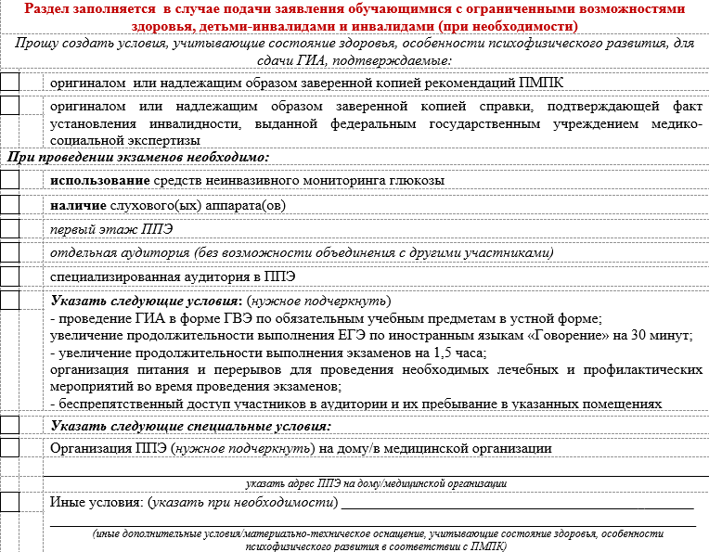
Заполняем заявление

Slide 27
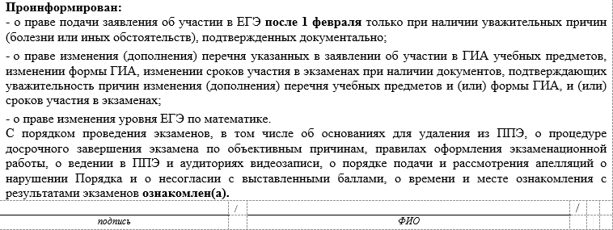
Заполняем заявление

Slide 28
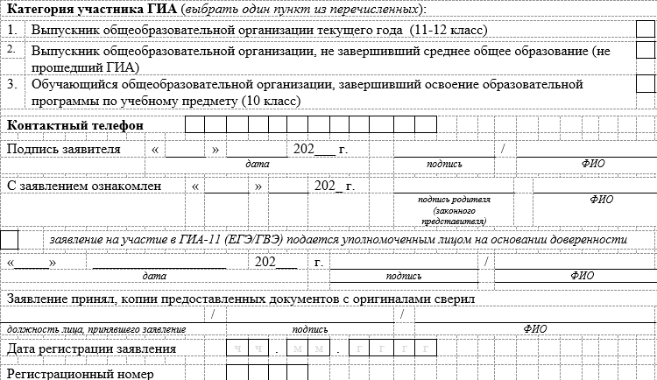
Заполняем заявление

Slide 29


Изменить или дополнить заявление на ГИА
Участники ЕГЭ вправе изменить (дополнить) перечень указанных в заявлениях об участии в ЕГЭ учебных предметов, изменить сроки участия в ЕГЭ при наличии у них уважительных причин (болезни или иных обстоятельств), подтвержденных документально.
подать заявление в ГЭК (государственную экзаменационную комиссию) области не позднее, чем за две недели до начала соответствующего экзамена
предоставить документы, подтверждающие уважительность причин изменения (дополнения) перечня учебных предметов и (или) сроков участия в ЕГЭ

Slide 30
